Slide 1
Юдин Сергей Георгиевич
Глава им.Воровского сельского поселения Мензелинского муниципального района РТ
О состоянии работы в области сохрананения обычаев , традиций народов проживающих на территории им.Воровского сельского поселения

Slide 2
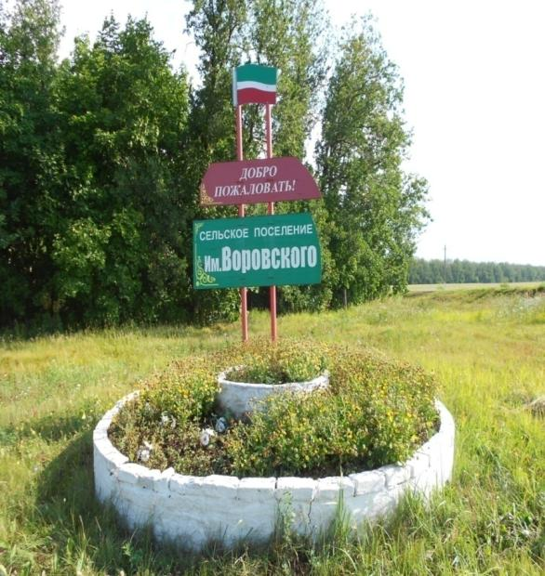
Население

Slide 3
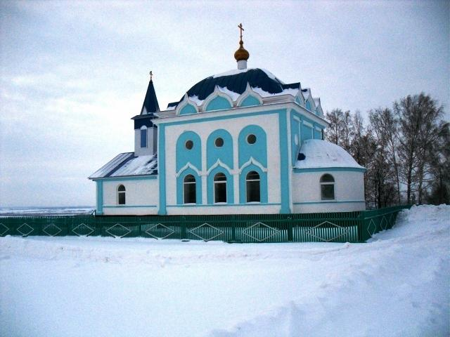

Slide 4
СЛУЖБЫ

Slide 6
Ураза байрам

Slide 7
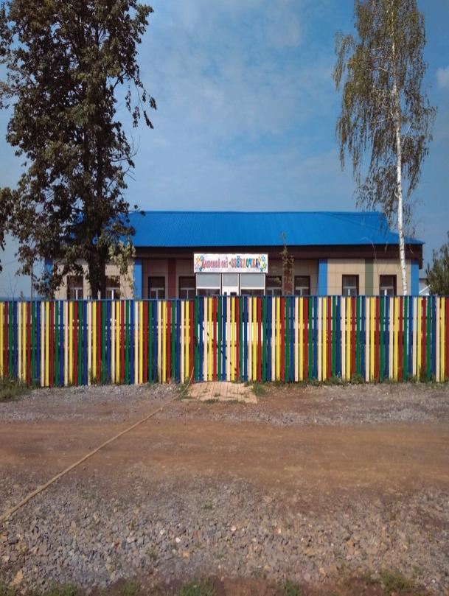
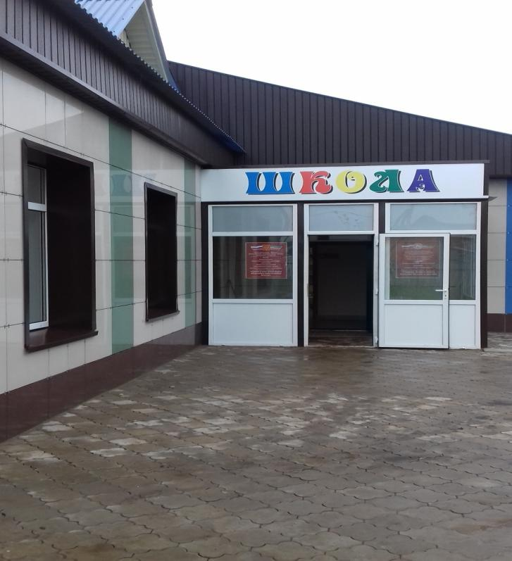
Начальная школа и детский сад

Slide 13
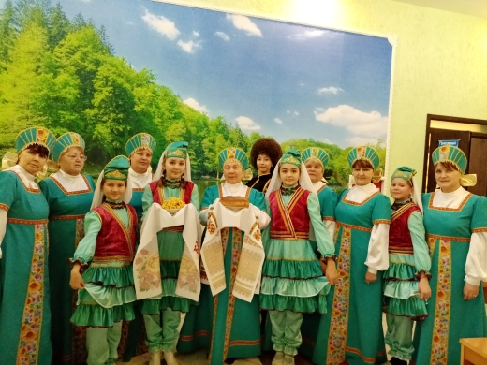
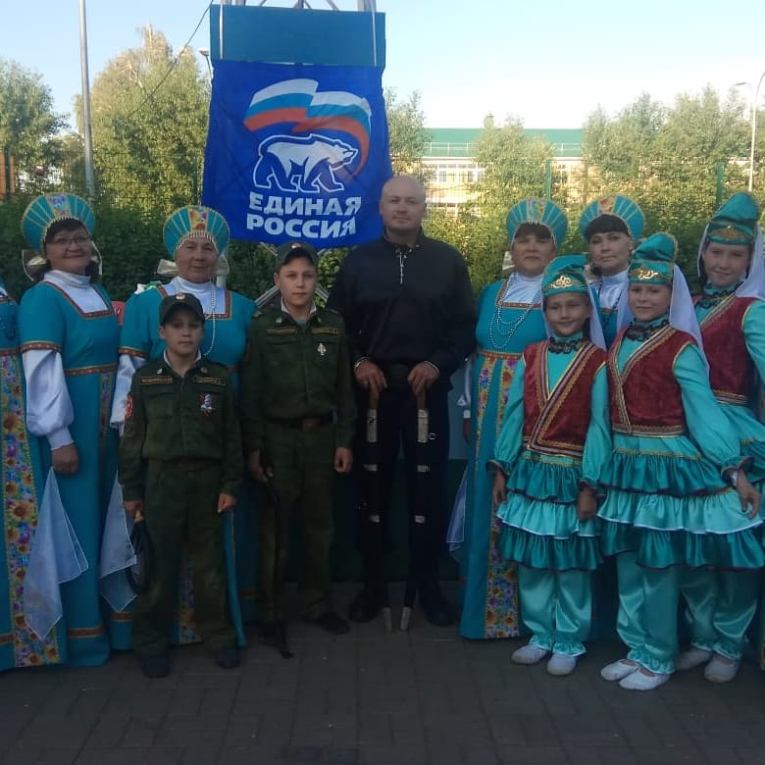
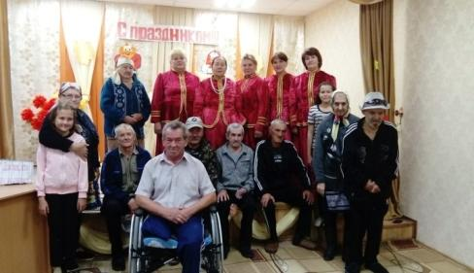

Slide 14
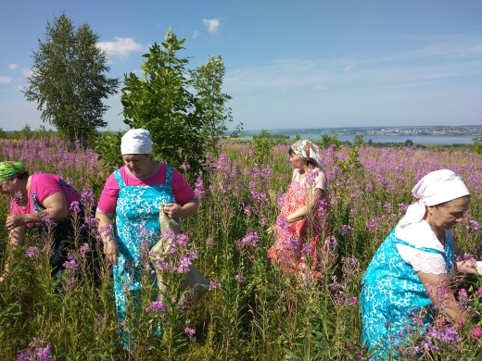

Slide 16
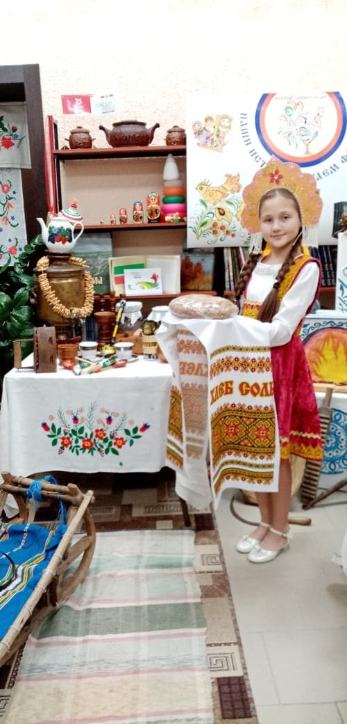
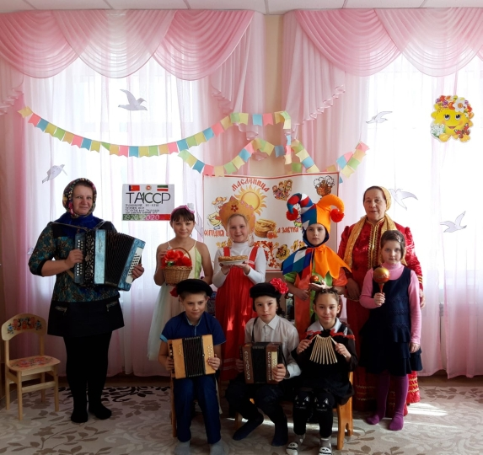

Slide 17
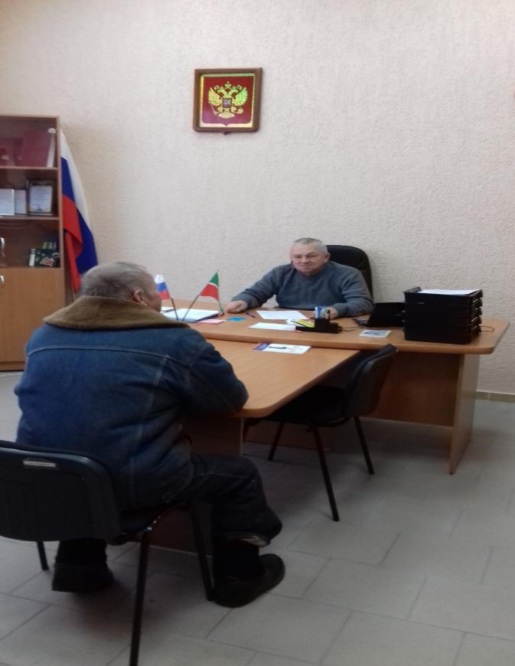
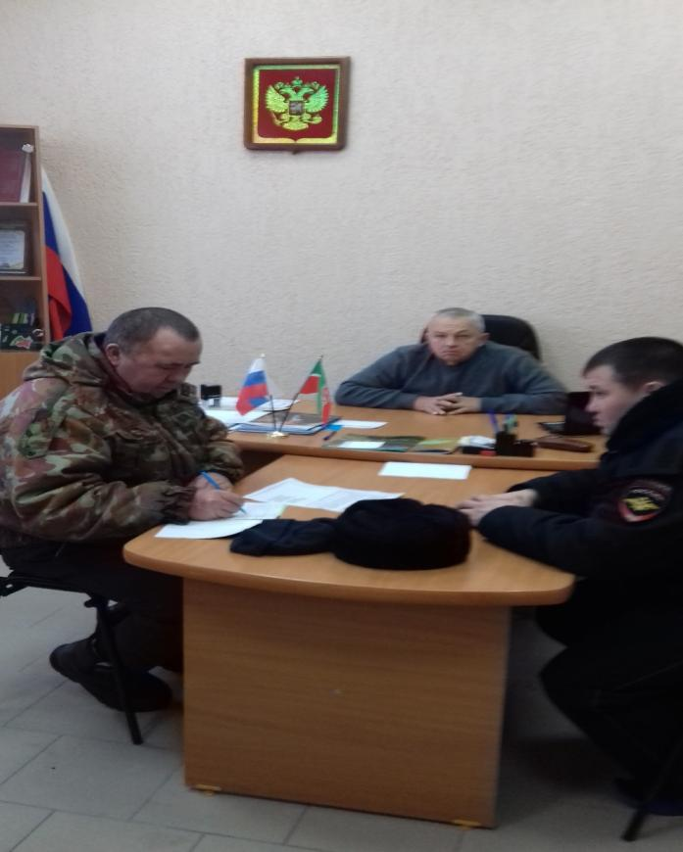
Работа с участковым уполномоченным полиции

Slide 19
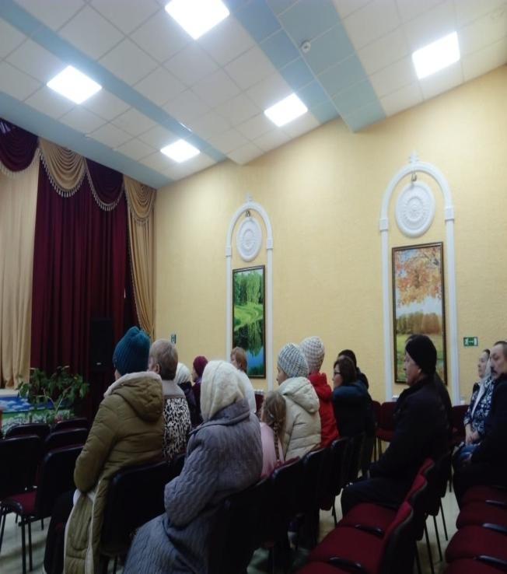
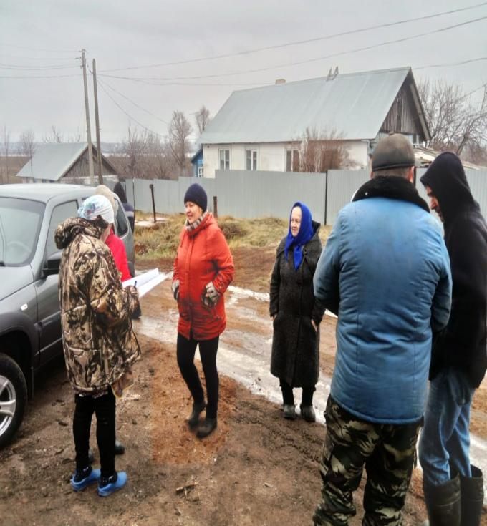
Встреча с населением

Slide 20
Спасибо за внимание

